Slide 1
Gottes Überraschungen
神的驚奇
撒母耳記上 16

Slide 2
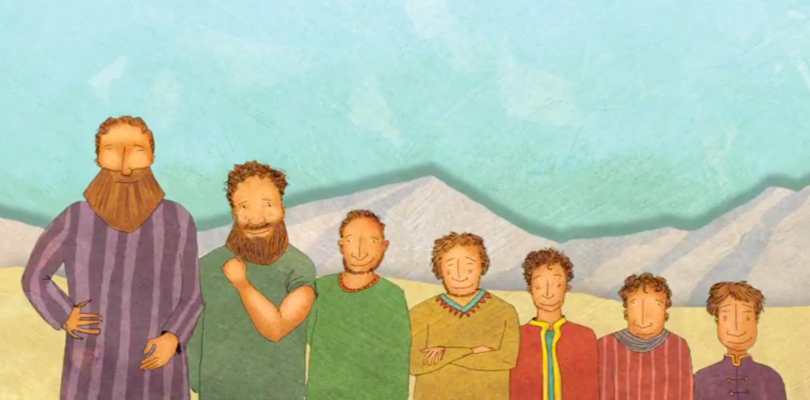

Slide 3
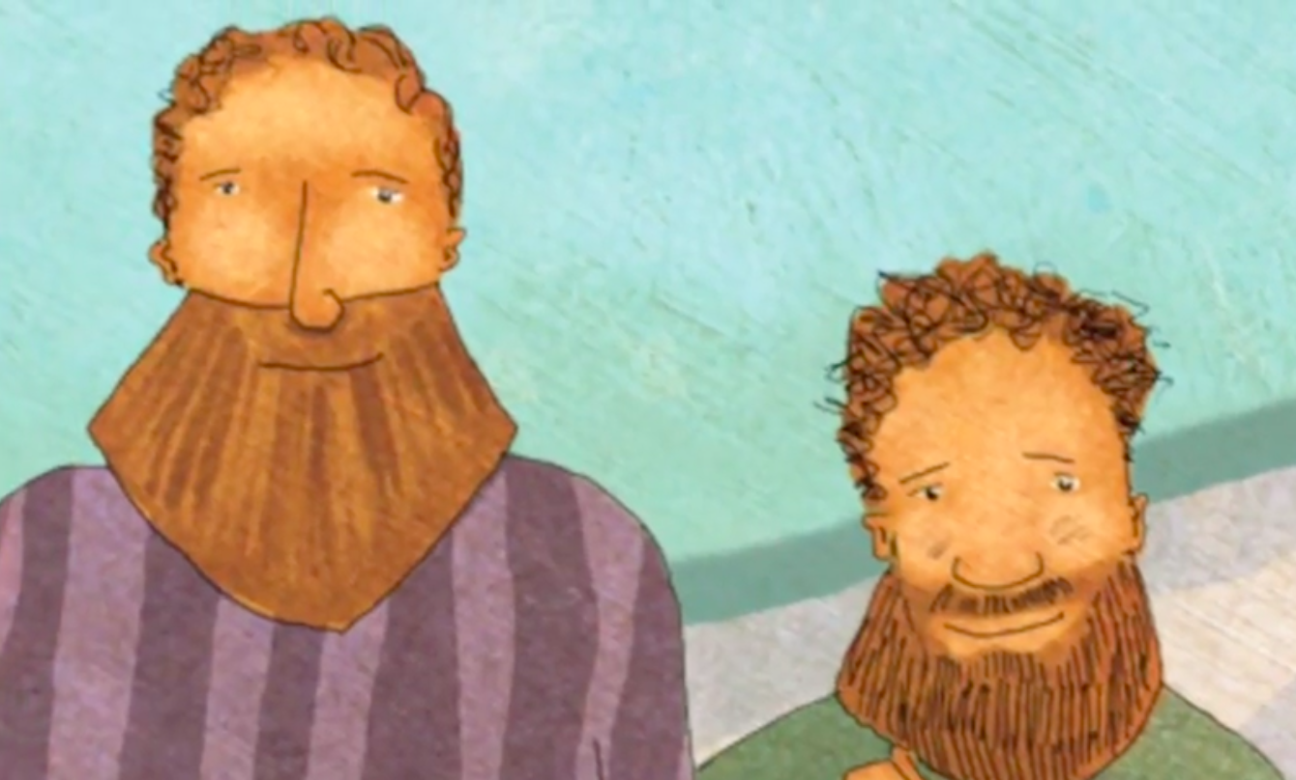

Slide 4
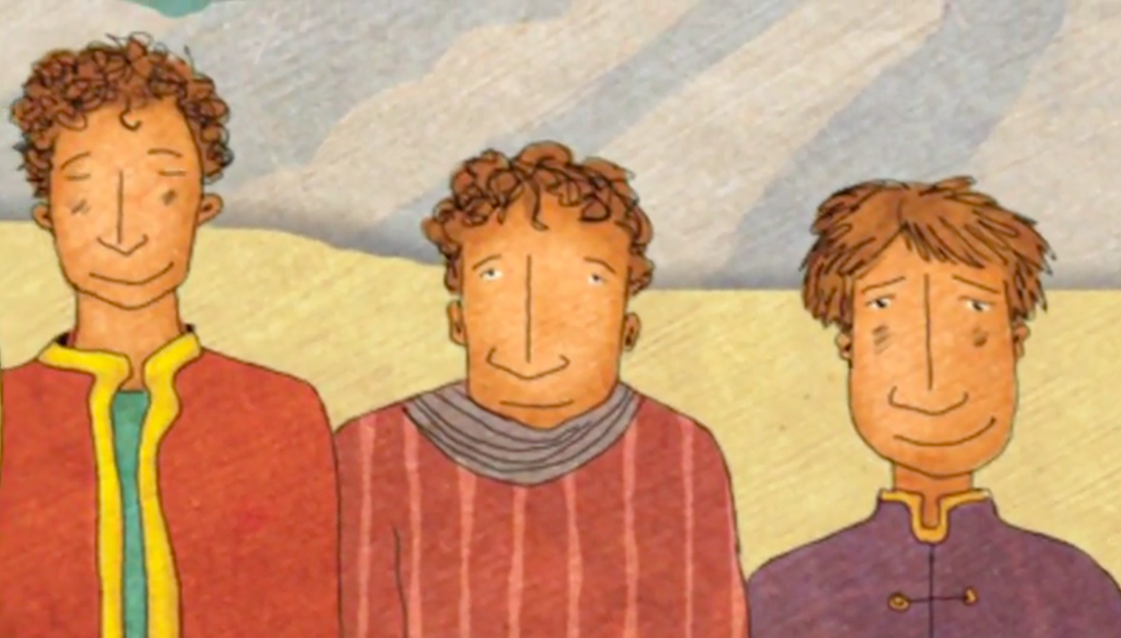

Slide 5
耶和華說：「人看外表，我看內心。」
耶和華要找合他心意的人，使他作他子民的統治者. 撒母耳記上 13:14

Slide 6
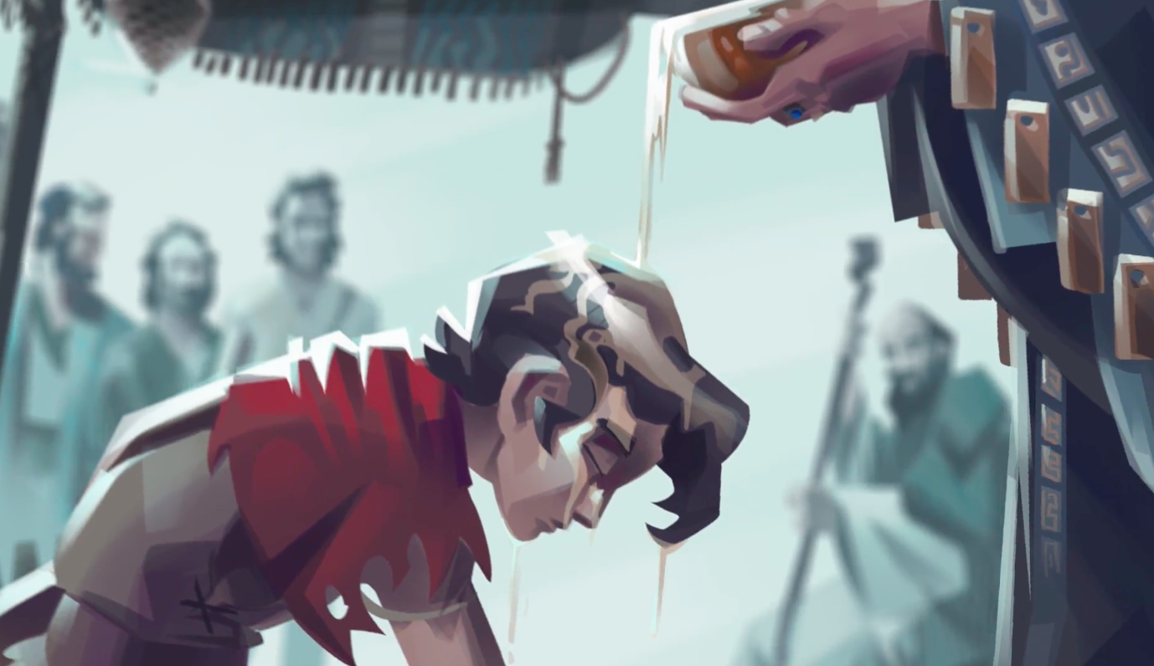

Slide 7
對上帝有信心 Having Faith in God
家庭 Family
勇氣 Courage
友誼 Friendship
等待上帝 Waiting on God

Slide 8
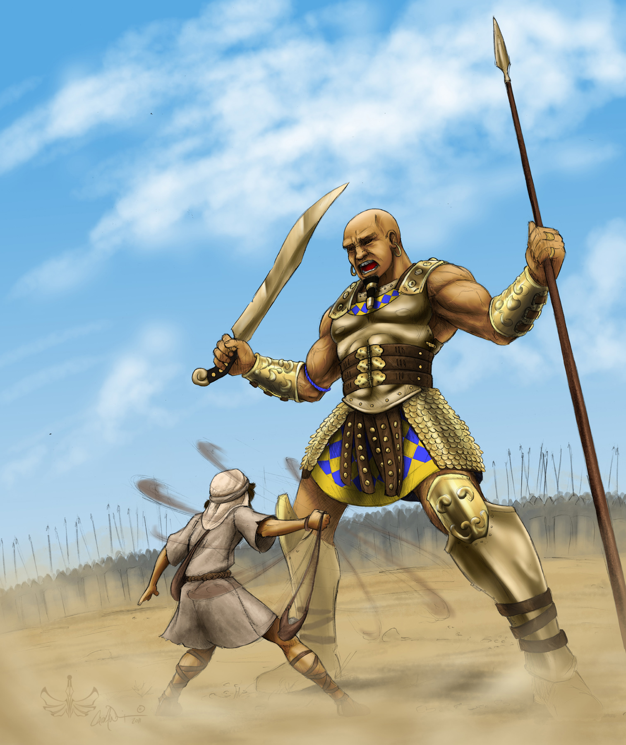
勇氣
Courage

Slide 9
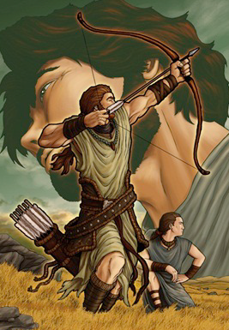
友誼
Friendship

Slide 10
